Slide 1


美利金融
智能IVR技术方案交流

Slide 2
目录
1
PART
容联云智能语音技术架构
2
容联云智能语音配置管理
PART

Slide 3
智能IVR应用趋势
随着智能技术的不断发展，消金公司内部也需要引进先进技术，为呼入及呼出团队业务发展提供技术支撑。一方面满足呼入业务语音导航需求，一是话务高峰期利用语音导航技术实现自助智能交互，有效分流人工话务压力，二是在非人工接听时间，利用智能自助交互建设24小时智能客服。另一方面满足呼出业务智能交互需求，在信审、贷后、电销等业务线上构建智能交互场景，减少人工成本，提升业务能力。
满足呼入业务语音导航需求
满足呼出业务智能交互需求
通过建设语音导航为以下业务线提供技术支持：
客服呼入导航业务
24小时智慧客服。
通过构建智能外呼场景，为以下业务线提供技术支持：
贷后业务-失联修复；(短期催告)
信审业务-自助身份核实；
电销业务-智能外呼
回访
呼入业务需求
呼出业务需求

Slide 4
智能IVR设计原则
原则
技术先进：采用符合国际主流趋势的先进技术，系统和软件体系结构具有前瞻性、开放性、灵活 性和扩展性。
安全稳定：采用容量大、可靠性高、成熟、稳定、案例丰富的架构进行设计，保障系统运维安全、稳定 。
简单高效： 考虑后续系统的切换效率及系统维护、管理便利性，在产品设计开发过程中，需考虑后续系统的维护管理高效性。
思路
按照“试点先行，深化应用”思路开展项目建设工作。在项目前期重点试点业务应用，首先在符合建设原则的前提下，围绕内部需求，开展呼入及呼出业务部分业务场景落地应用，根据试点情况，逐步开展深化应用。

Slide 5
方案架构-系统架构

Slide 6
方案架构-技术架构
访问层
外网
电话 网站 手机APP
内网
内网应用系统
展现层
HTML5
JSP
FLEX
智能语音服务
智能机器人
智能知识服务
IVR
模式匹配
语义搜索
热点推荐
业务应用层
TTS
情景识别
分面搜索
智能纠错
语音交互界面设计
上下文理解
关联推荐
精准分词
搜索引擎
语义分析引擎
语音转义引擎
SG-UAP开发平台
全文检索
语义分词
关键词标注
开发框架
工作流组件
平台支撑层
语义识别
语音转文本
分布式索引
实体识别
语义关联
权限组件
可视化组件
集成层
数据同步复制
文件传输
JDBC
WEBSERVICE
URL
数据层
结构化数据
实时语音流
实时数据

Slide 7
方案架构-NLP服务
应用程序
Apps
智能搜索
Intelligent Search
自动民调
Automatic Survey
自动文摘
Automatic Summarization
问答系统
Question Answering
客户情报
Customer Insight
其他种种应用
句法分析
浅层分析
短语抱团
专名标志
深层分析
逻辑关系解构
代指分析
词类标注
切词
并列分析
句法解构：定语状态
句法解构：主谓宾补
…
…
信息抽取库
数据挖掘库
挖掘与抽取
信息抽取
文本挖掘

Slide 8
目录
1
PART
容联云智能语音技术架构
2
容联云智能质检配置管理
PART

Slide 9
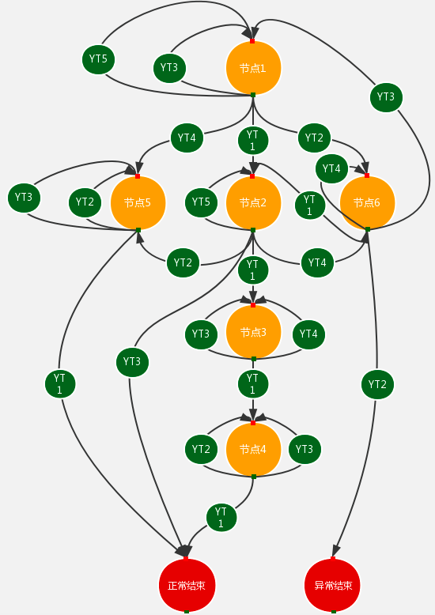
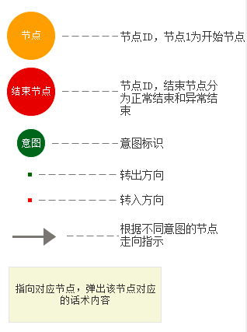
配置-业务配置

Slide 10
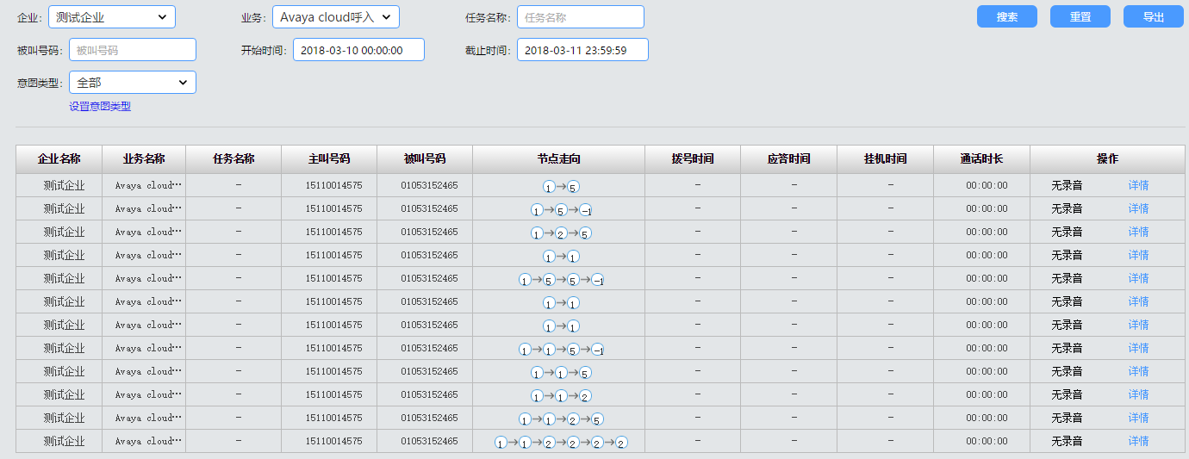
报表-详单表

Slide 11
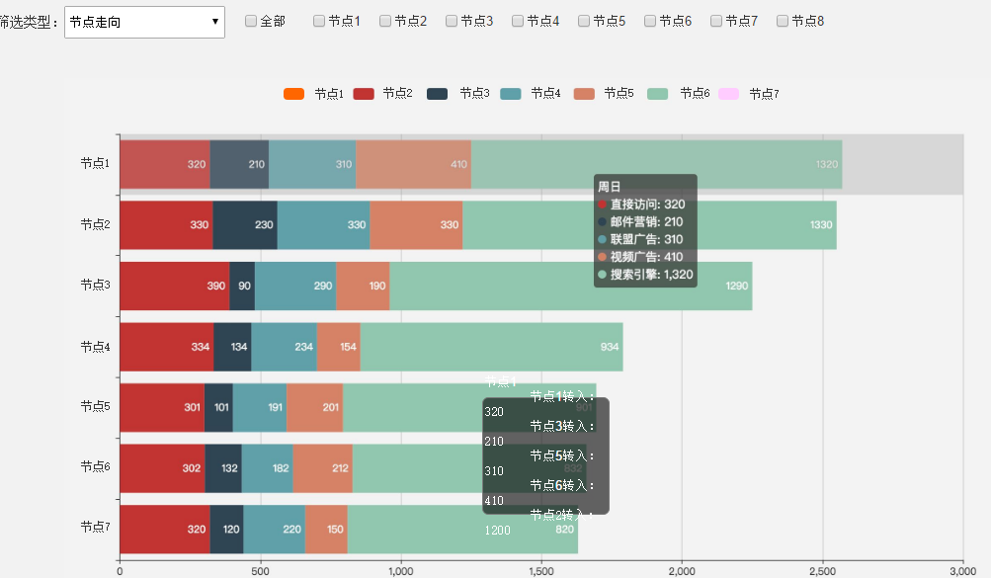
报表-NLP意图表

Slide 12
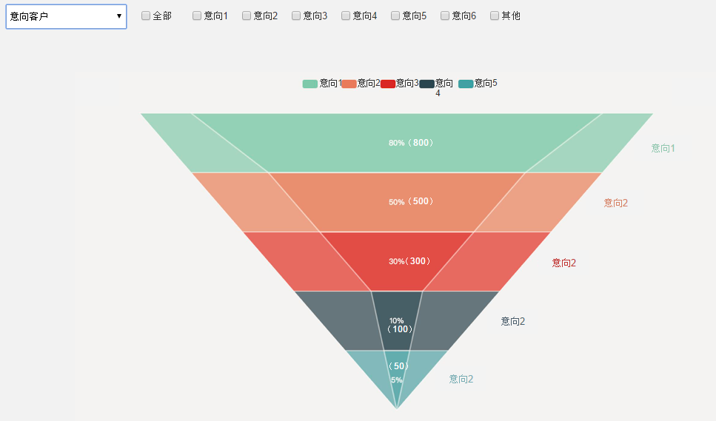
报表-结果意图表

Slide 13
ASR厂商对比
 | 阿里 | 捷通华声
MRCP | 支持 | 支持

Slide 14
TTS厂商对比
 | 百度 | 科大 | 中科信利 | 捷通华声
MRCP | 不支持 | 支持 | 支持 | 支持

Slide 15
感谢
THANK YOU FOR YOUR ATTENTION

